Slide 1
Муниципальное дошкольное образовательное учреждение Детский сад №1 «Белоснежка»
Марафон предприимчивости
Группы № 5 «Семицветик»
Тема:
«Детский университет:
профессии СУЭК»
Воспитатель: Грубая О.В..

Slide 2
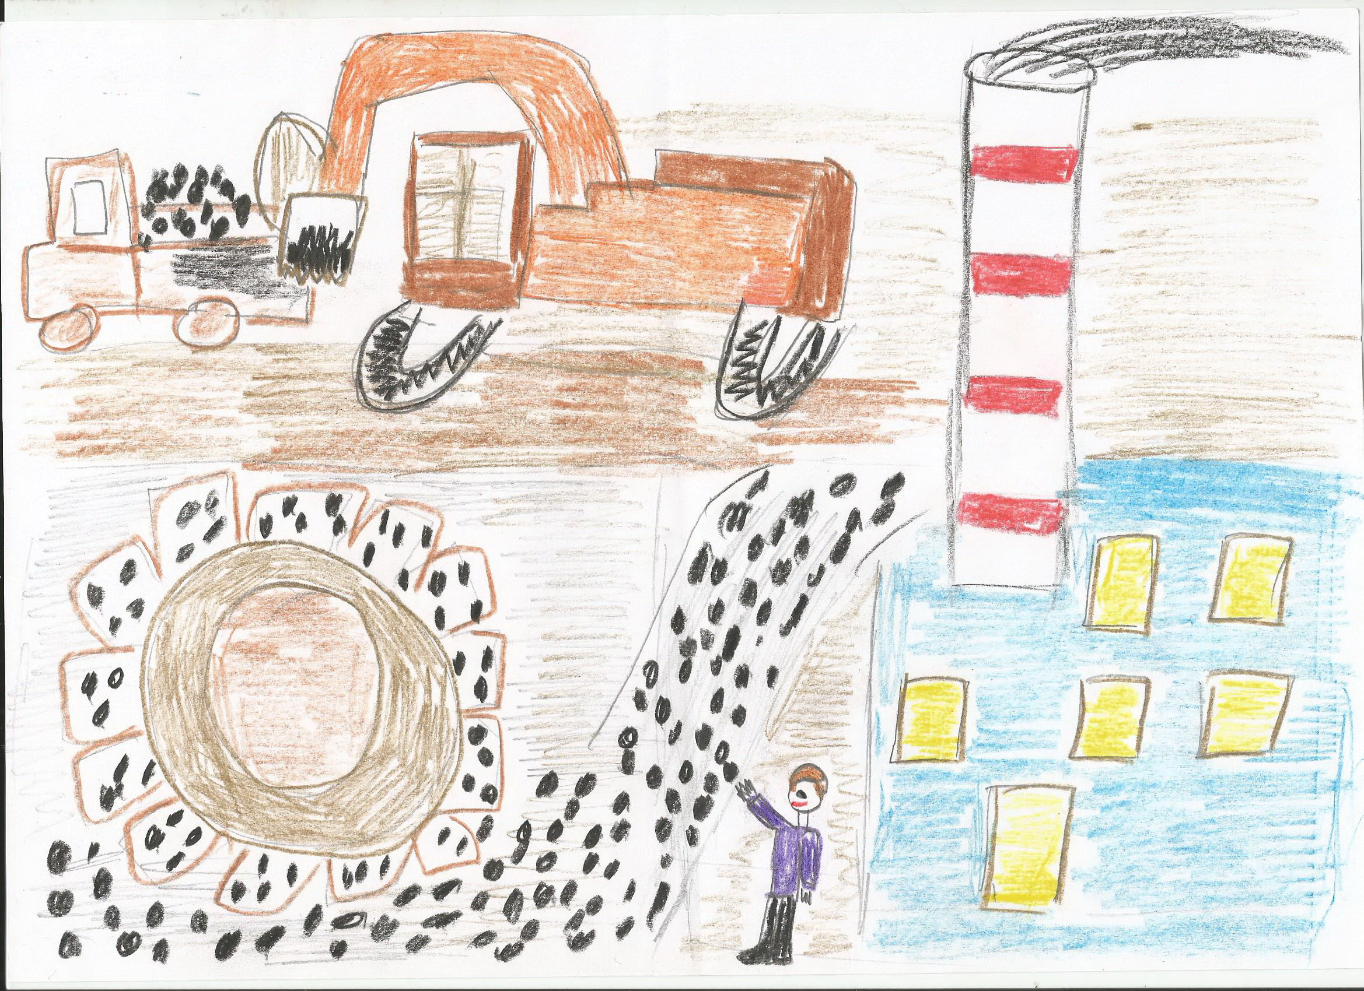
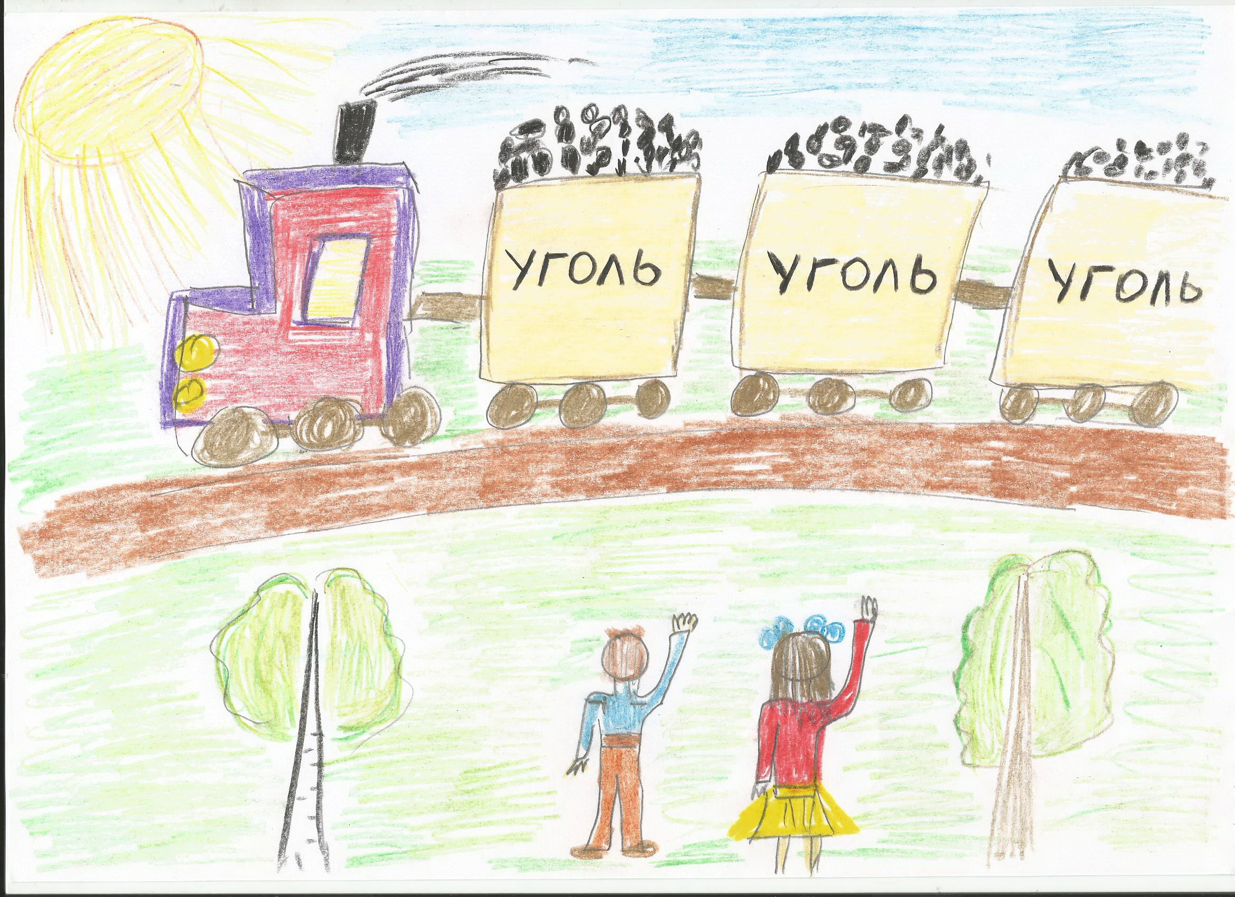
Цель
патриотическое воспитание дошкольников посредством ранней профориентации в изучении профессий Сибирской Угольной Энергетической компании (СУЭК) г Шарыпово

Slide 3

Задачи
1. Повысить уровень знаний родителей и дошкольников о профессиях СУЭК, воспитание патриотических чувств к своей малой Родине.
2. Сформировать представления об угольной промышленности.
3. Оформить в детском саду совместно с детьми и родителями мини- музей «Профессии СУЭК»;

Slide 4
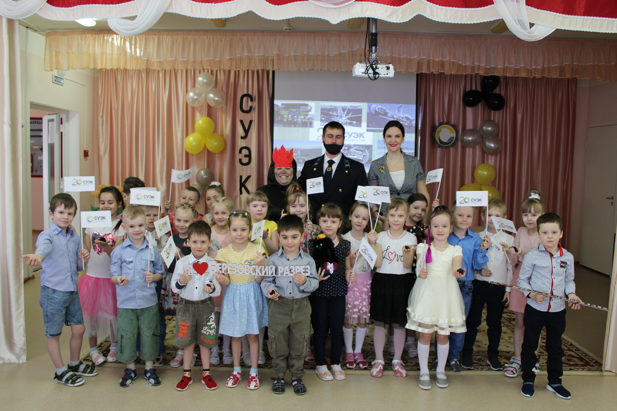
Открытие детского университета СУЭК. Встреча с представителями компании

Slide 5
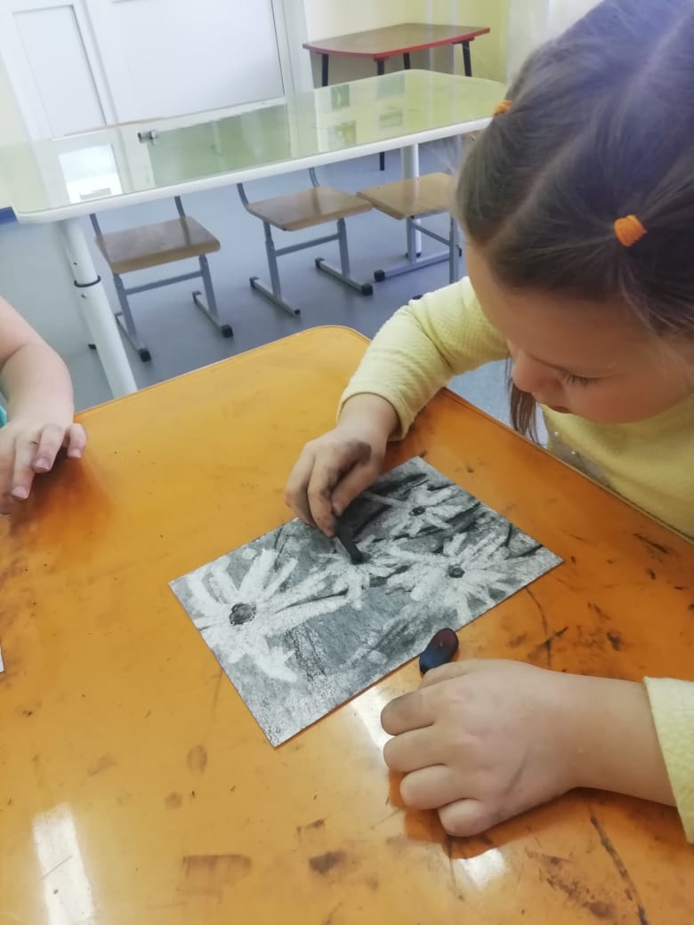
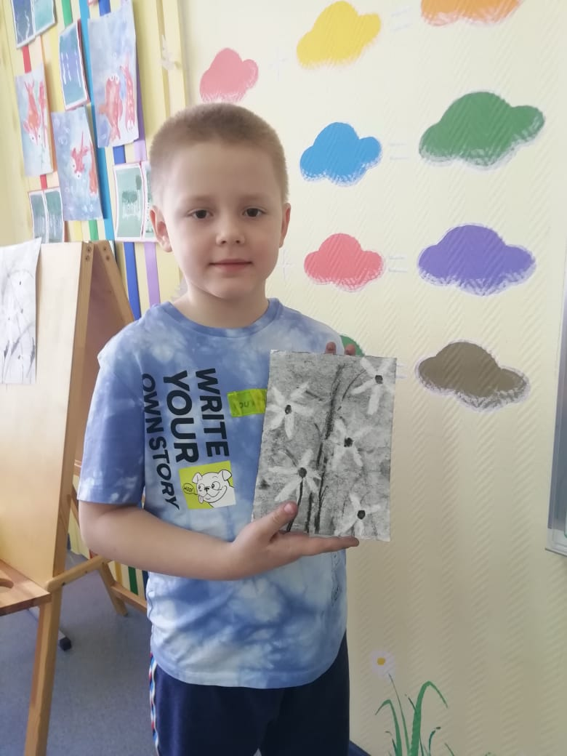
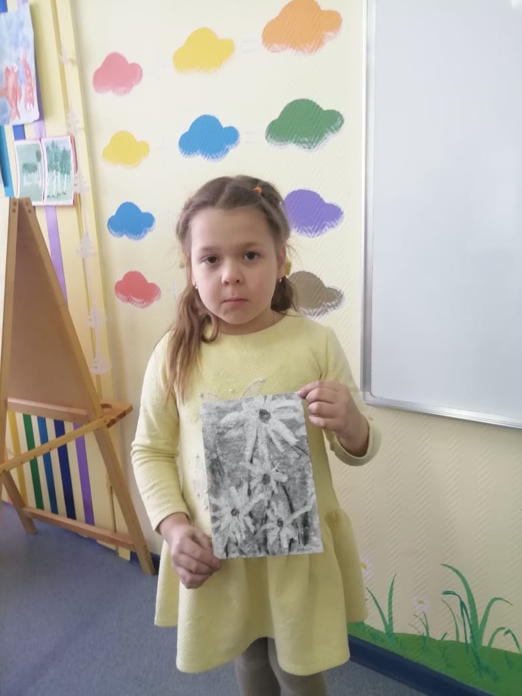
День первый
Посвящение в марафон «Рисуем углем»

Slide 6
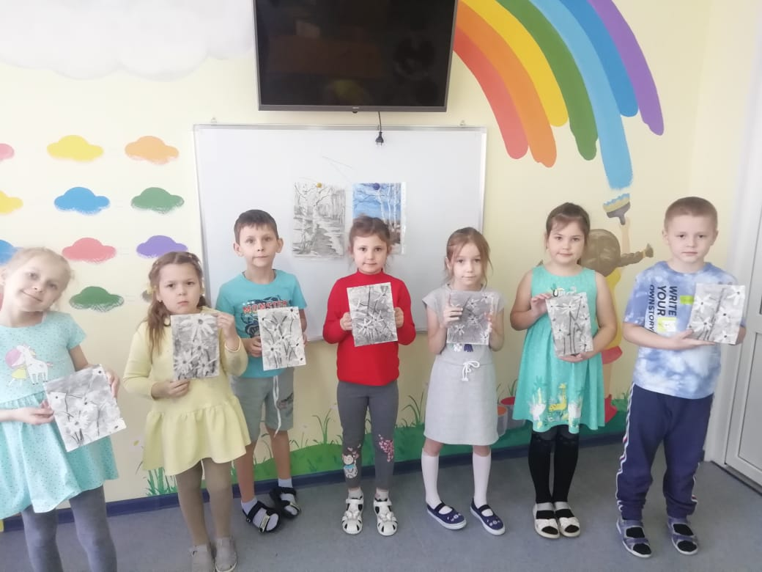

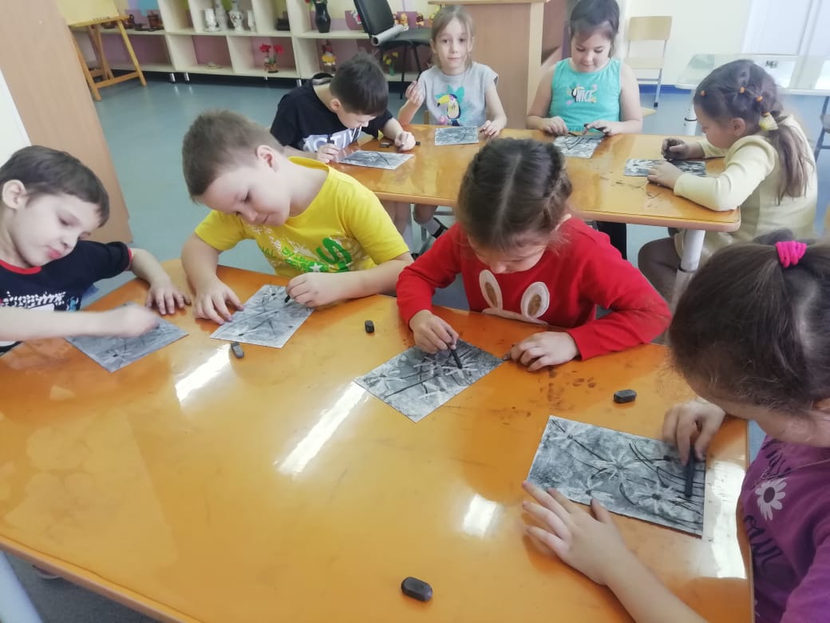
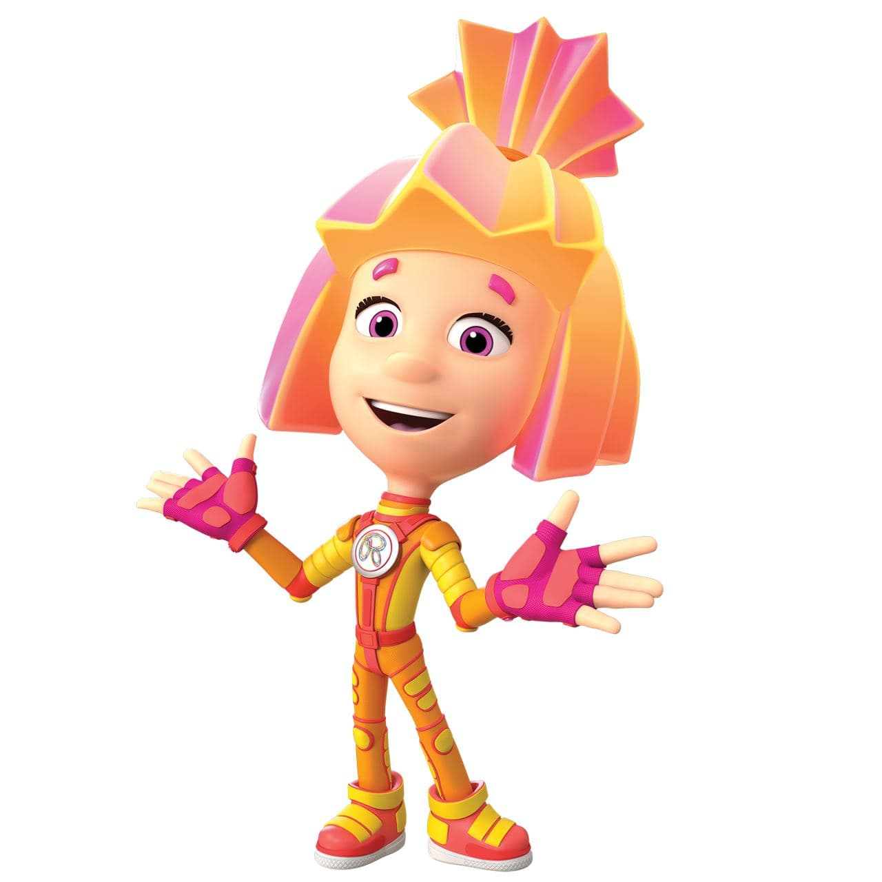

Slide 7
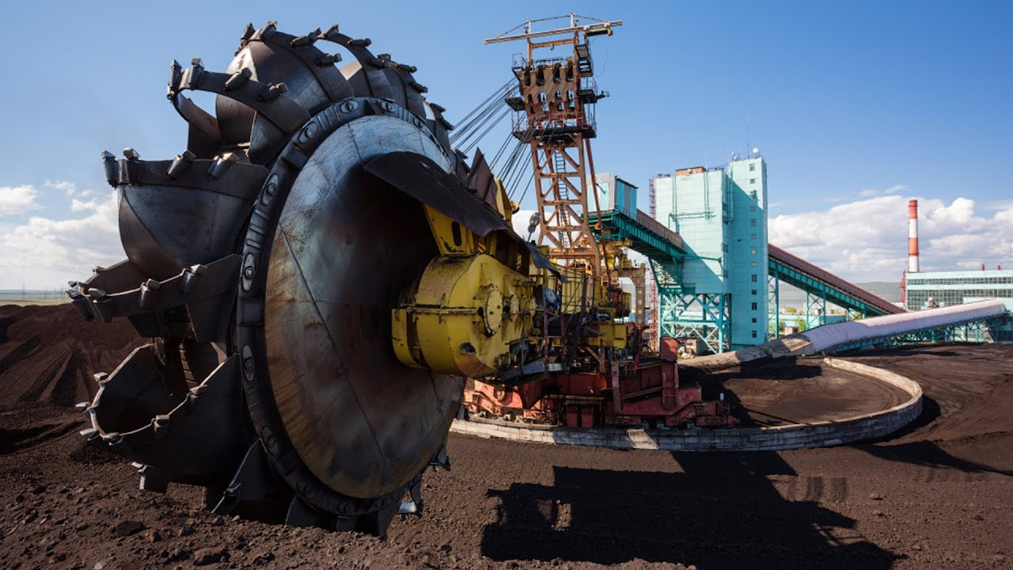
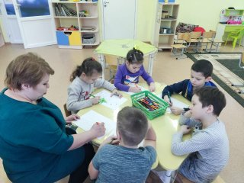
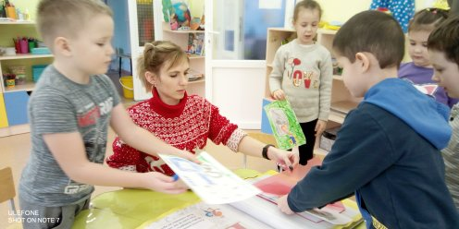
День второй.
Беседа о профессии
«Машинист роторного экскаватора»

Slide 8
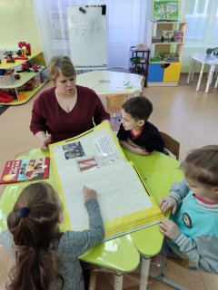
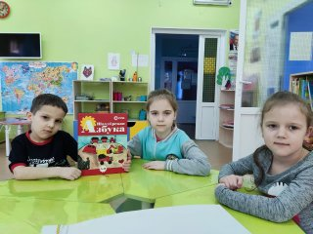
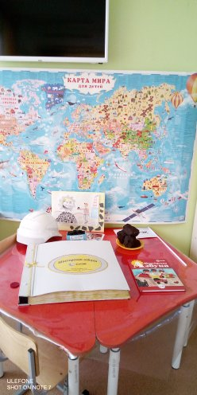
День третий
«Творческая гостиная- Азбука СУЭК», создание мини музея в группе

Slide 9
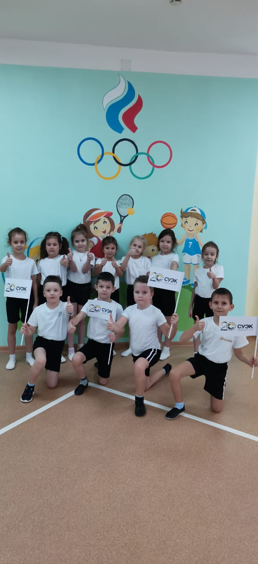
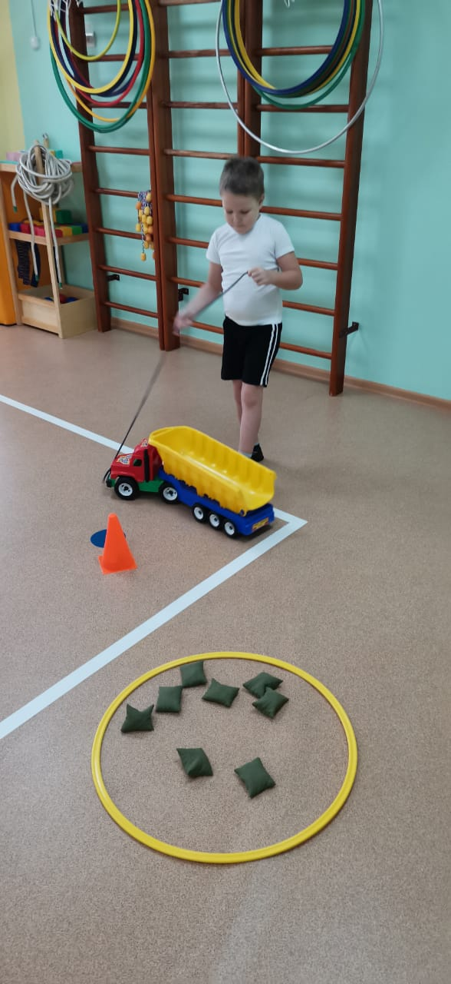
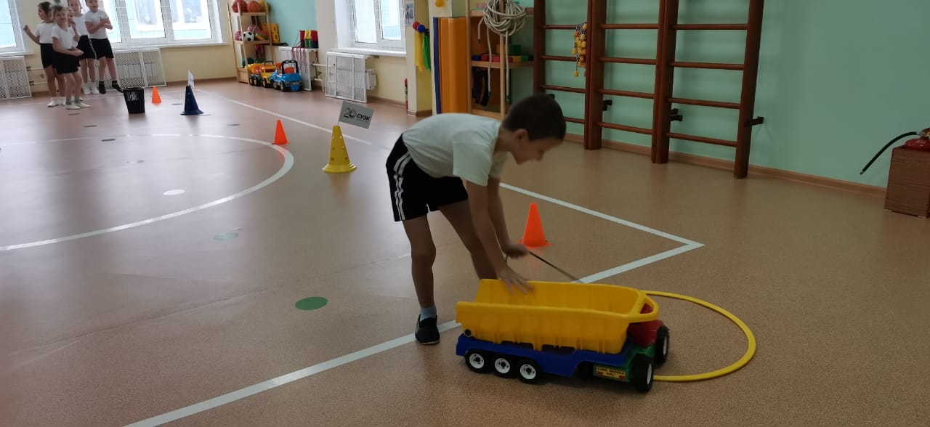
День четвертый
Профессия «Машинист конвейера» спортивная игра «Перевези уголь»

Slide 10
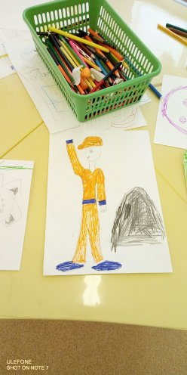
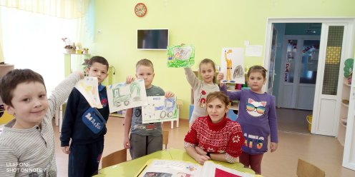
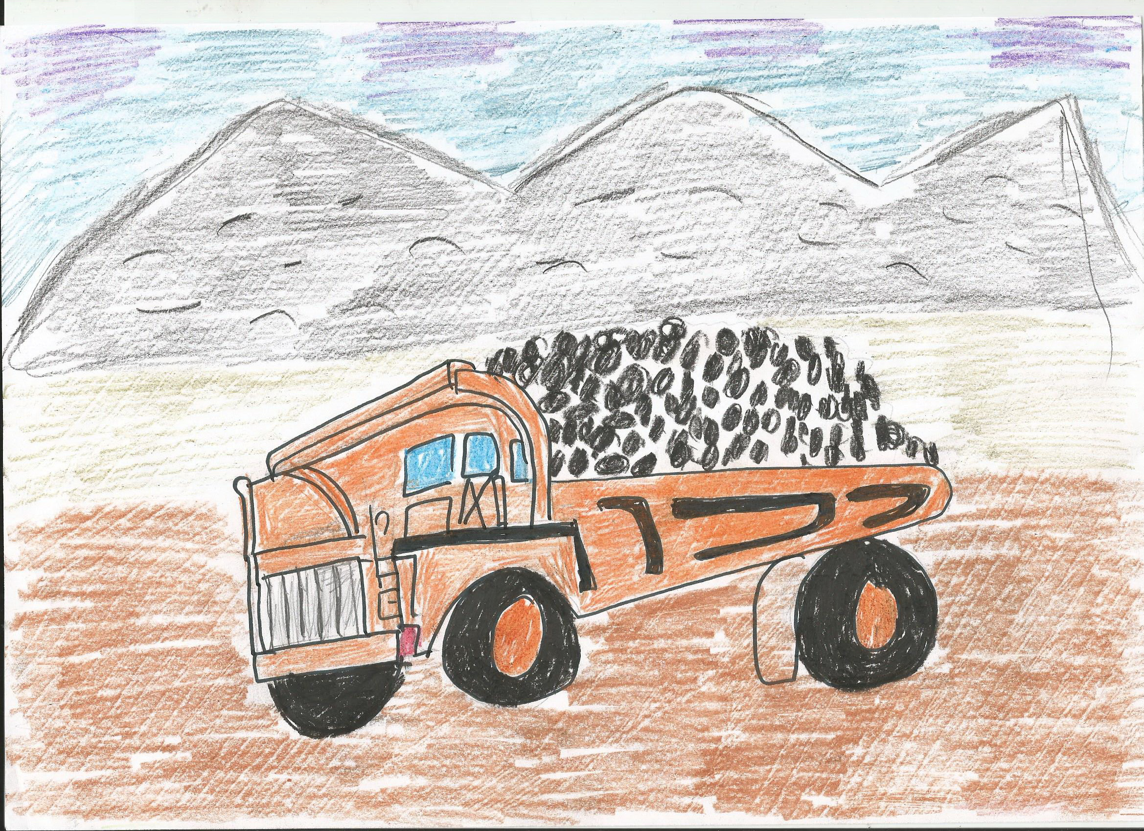
День пятый
Рисуем профессию «Водитель внедорожных транспортных средств»

Slide 11
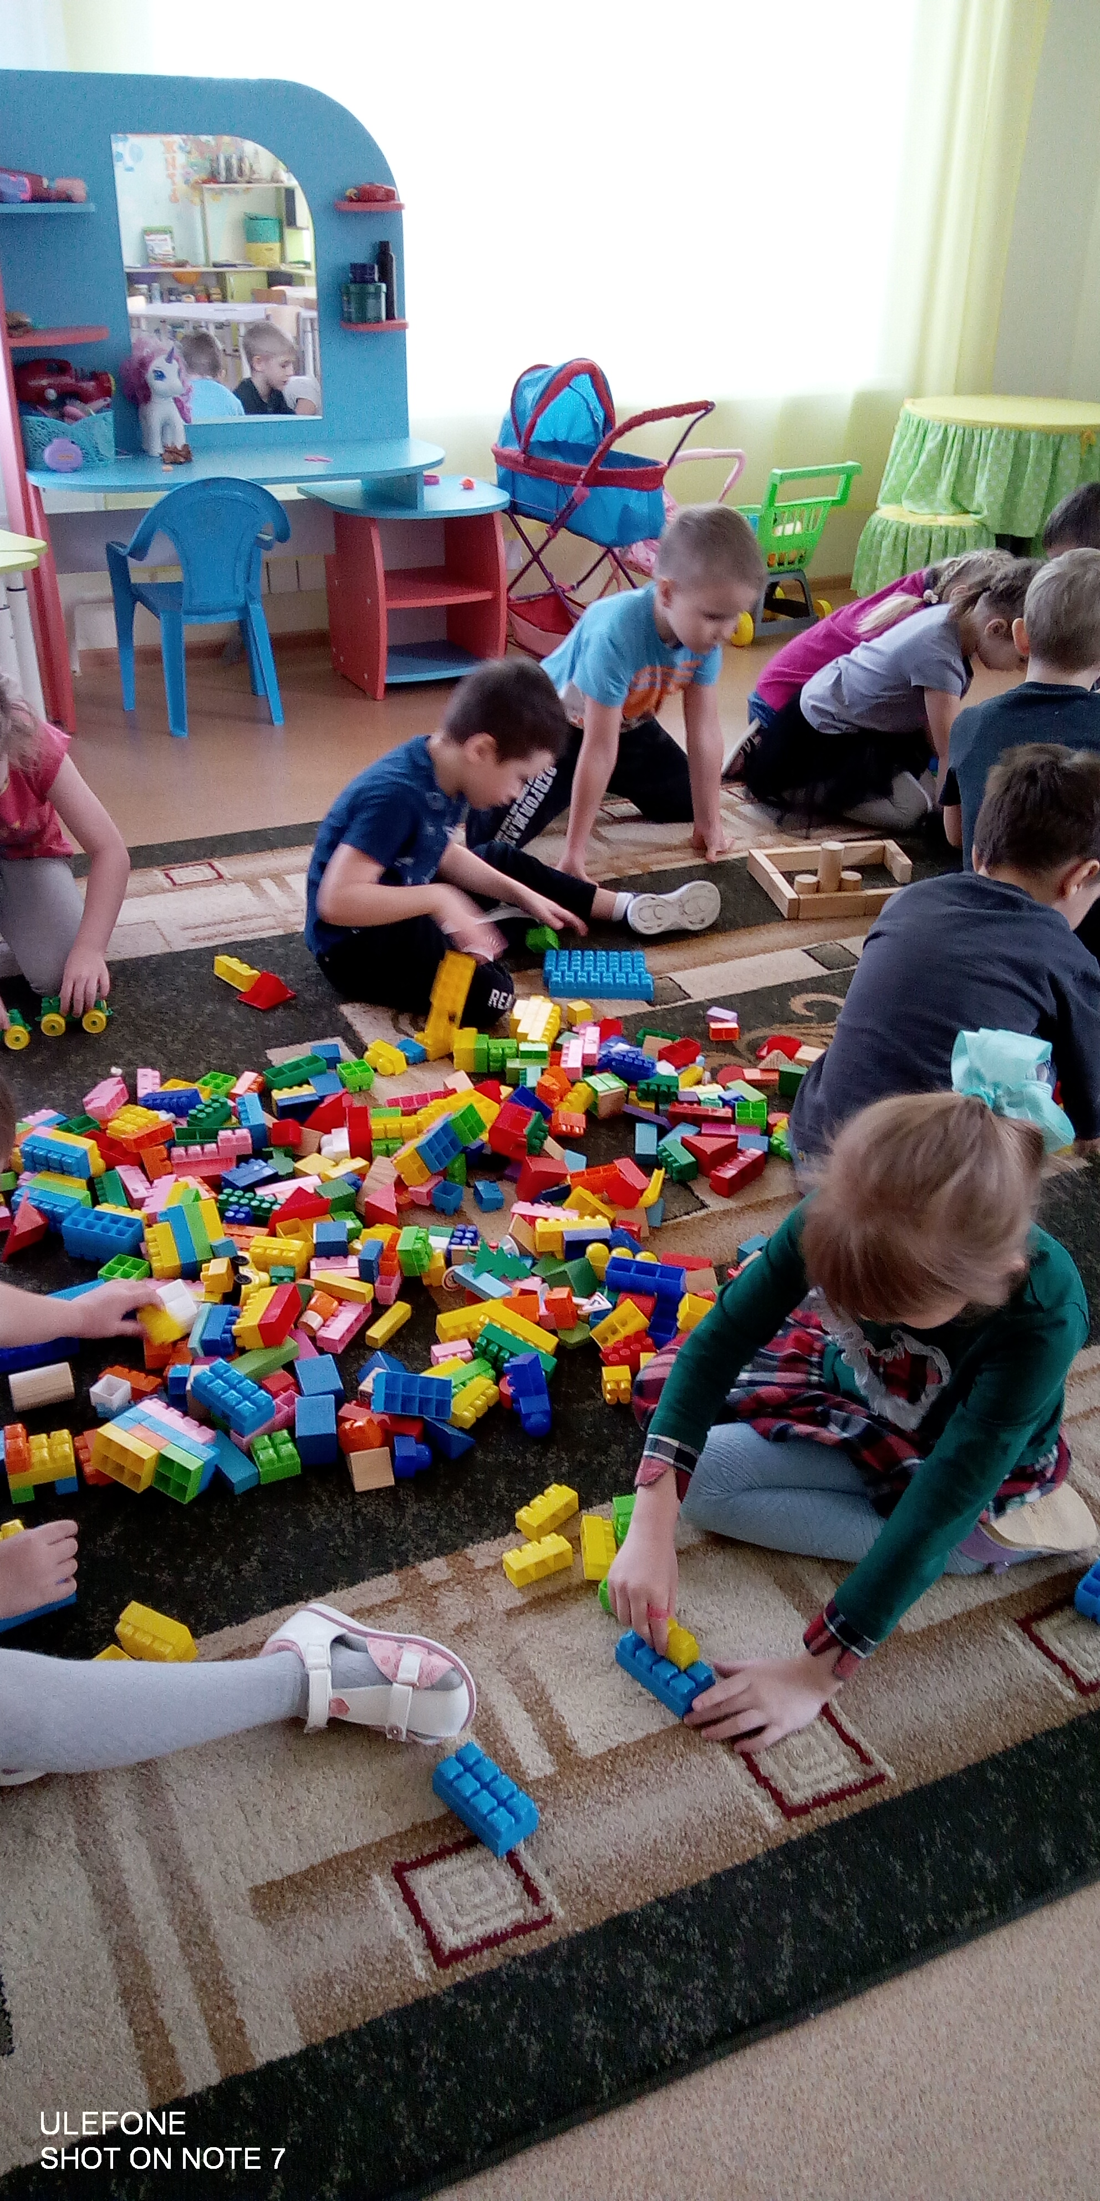
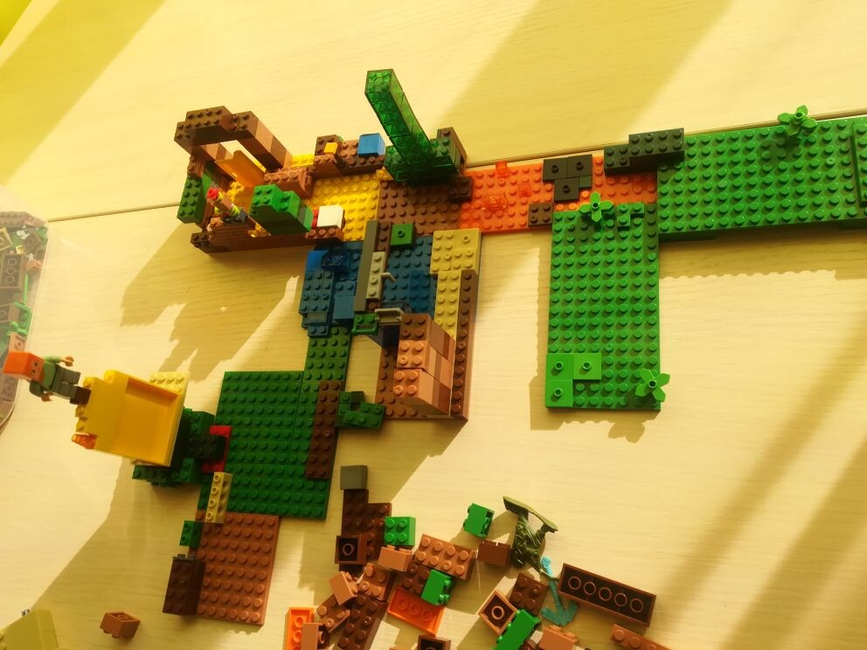
День шестой
Программирование готовой модели на определенные действия по образцу используя конструктор. «Электромеханик по средствам автоматики и приборам технологического контроля»

Slide 12
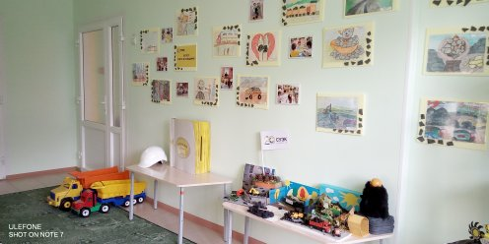
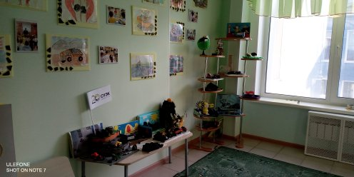
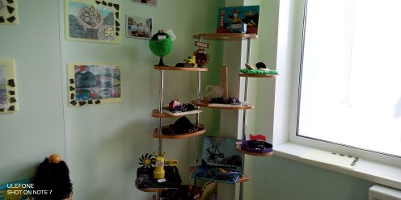
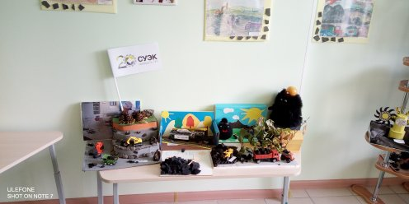
День седьмой
Оформление мини музея сада «СУЭК 20 лет»

Slide 13
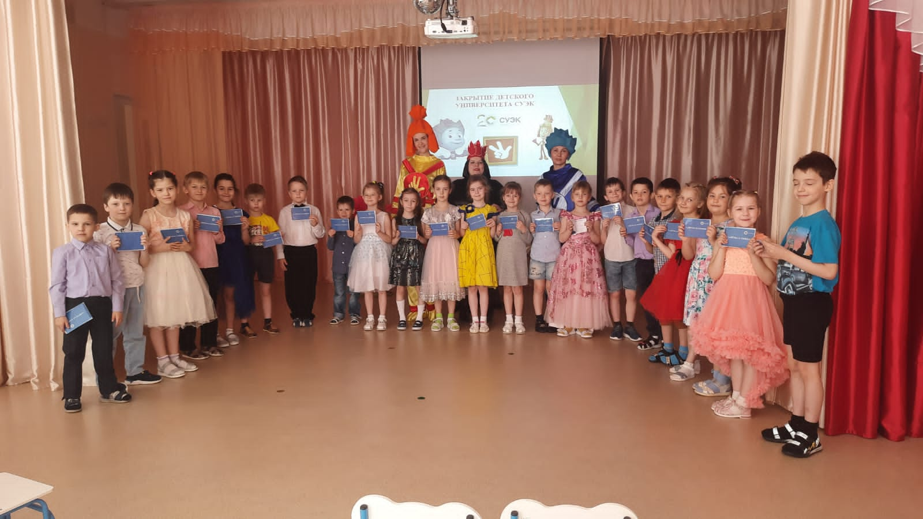
День одиннадцатый
Закрыли «Детский университет СУЭК»

